Slide 1

Tema: “DESARROLLO DE TECNOLOGÍA PARA LA ELABORACIÓN DE DURALUMINIO EN BASE A LA NORMA ASTM – B211 CON APLICACIÓN EN LA FABRICACIÓN DE ELEMENTOS DE MAQUINARIA”
DEPARTAMENTO DE CIENCIAS DE LA ENERGÍA Y MECÁNICA
TRABAJO DE TITULACIÓN PREVIO A LA OBTENCIÓN DEL
TÍTULO DE INGENIERÍA MECÁNICO
AUTOR
Wagner Patricio Saavedra Alberca
TUTOR
Ing. Patricio Quezada Morales
DESIGNADO DE LA CARRERA
Ing. Víctor Andrade
DESIGANDO DEL DEPARTAMENTO
Dr. Leonardo Goyos
SECRETARIO ACADÉMICO
Dr. Marcelo Mejía
Salgolquí, 27 de Enero 2017

Slide 2
OBJETIVO GENERAL:
Implementar un procedimiento bajo la norma ASTM B - 211 que permita la obtención de DURALUMINIO, basado en un desarrollo tecnológico sustentable en la industria ecuatoriana, con aplicación en la producción de partes o elementos de maquinaria.

Slide 3
Objetivos específicos:
Realizar una investigación detallada acerca del Al y su aleación con el Cu; DURALUMINIO.
Determinar el procedimiento para el modelo de la pieza a fundir.
Elaborar el proceso de fundición del modelo en DURALUMINIO en base a la noma ASTM – B211.
Verificar las propiedades de tracción, compresión, dureza, metalográficas, composición química de la aleación.
Analizar los resultados obtenidos.
Concluir los resultados obtenidos.

Slide 4
Alcance:
La fundición final en el presente estudio debe tener propiedades semejantes al ya existente; todo esto en un marco de un análisis económico y por consecuente circunstancial del medio nacional que es en el que se va a desarrollar el presente proyecto, para demostrar que se puede hacer esta aleación con materiales, insumos y equipos del medio

Slide 5
Justificación e importancia:
Encontrar fundidoras en el medio local donde se procese este material es prácticamente imposible debido a que no es usado por diseñadores por su alto costo o también por desconocimiento de su existencia ya que ha sido relegado debido a que se vende comercialmente una aleación denominada PRODAX como marca registrada y comercialmente a los vendedores les da lo mismo vender el PRODAX que el DURALUMINIO; tratándose de un material de alta resistencia y bajo peso se lo puede utilizar en varios elementos de maquinaria siempre y cuando su costo sea bajo y su conocimiento en el medio local sea mucho mas amplio.

Slide 6
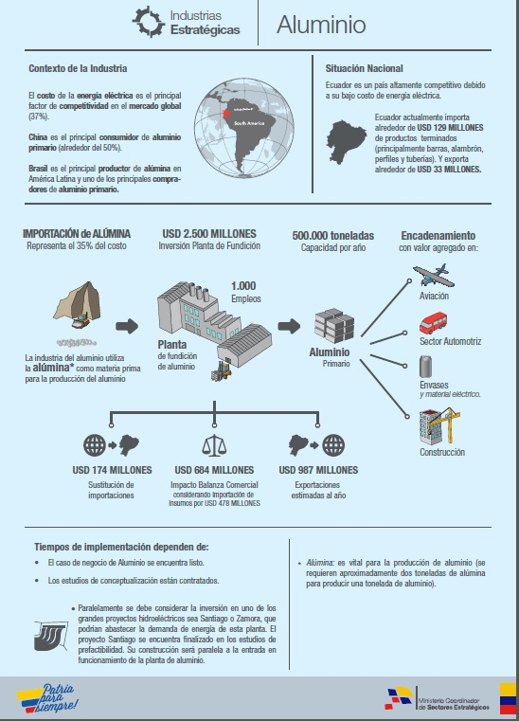

Slide 7
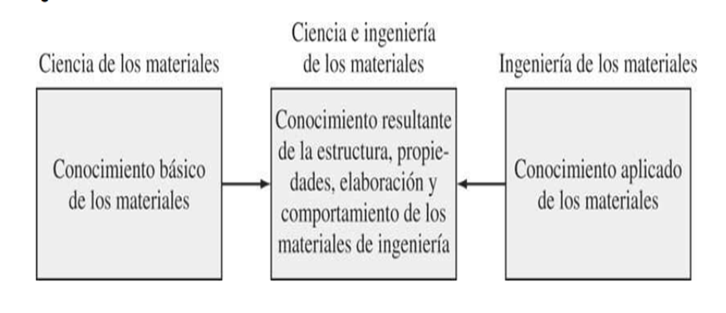
INGENIERÌA DE LOS MATERIALES
Concepto:
´´Los materiales son sustancia con lo que algo esta compuesto o hecho´´

Slide 8
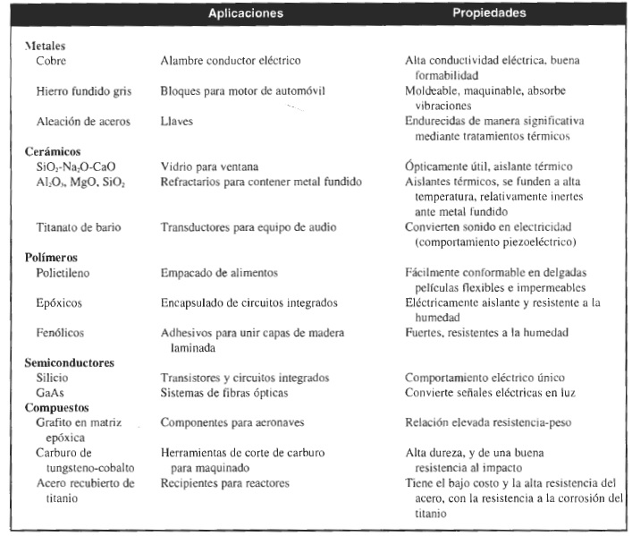
Tipos de Materiales:
METALES
POLÌMEROS.
CERÀMICOS.
SEMICONDUCTORES.
COMPUESTOS
Taylor

Slide 9
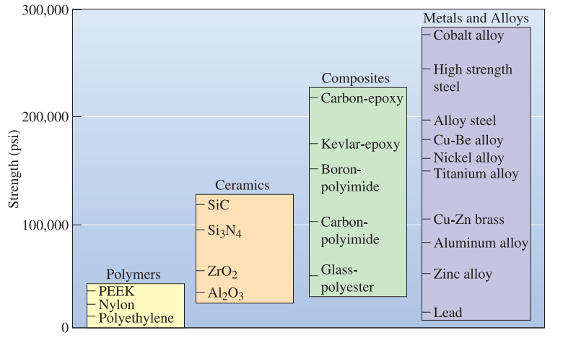
Resistencia de las familias o grupos de los materiales:

Slide 10
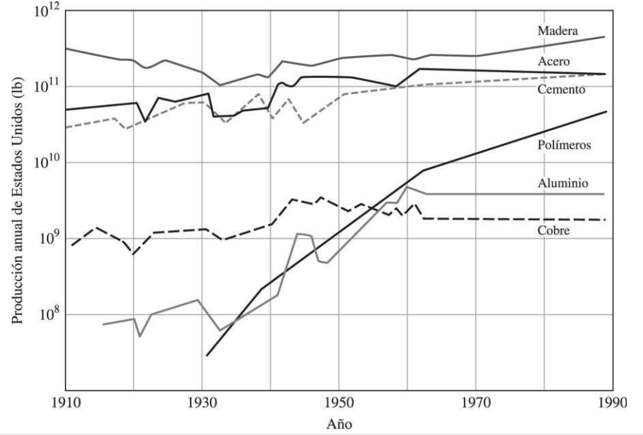
Producción de algunos materiales a lo largo de los años:

Slide 11
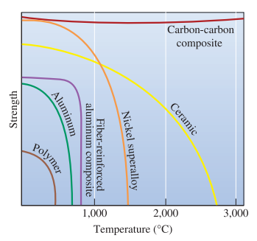
Temperatura vs resistencia de los materiales:

Slide 12
EL ALUMINIO
El Al es el material que más existe en la corteza terrestre, su presencia alcanza el 8% de los elementos presentes en total en nuestro planeta Tierra
La bauxita es el mineral que se extrae de las canteras para la producción del Al; este mineral contiene alúmina (AL203) que es el principal compuesto para poder realizar el proceso y obtener el Al

Slide 13
Clasificación del Aluminio de acuerdo a su elemento aleante:
ELEMENTO ALEANTE | NOMENCLATURA
Aluminio Puro ( 99% de Al ) | 1XX.X
Aluminio – Cobre (Duraluminio Al-Cu) | 2XX.X
Aluminio – Silicio – Cobre (Si-Cu y/o Mn) | 3XX.X
Aluminio – Silicio (Al – Si) | 4XX.X
Aluminio Magnesio (Al – Mg) | 5XX.X
Aluminio – Serie No usuales | 6XX.X
Aluminio – Cinc (Al – Zn) | 7XX.X
Aluminio – Estaño (Al – Sn) | 8XX.X
Aluminio – Otros elementos (Al – X) | 9XX.X

Slide 14
Propiedades del Aluminio:
Formabilidad. El aluminio puede ser conformado casi por cualquier proceso de los que se usan actualmente, y en más formas que cualquier Otro metal. Si bien restringe sus aplicaciones a altas temperaturas, a unos 500 o 600 °F, su punto de fusión relativamente bajo de 1.220 °F lo hace fácil de vaciar.
Propiedades mecánicas. Mediante aleación el aluminio, suave por naturaleza, puede duplicar la resistencia que presenta el acero dulce.
Razón resistencia-peso. Algunas aleaciones de aluminio que se usan actualmente se encuentran entre los materiales con mayor razón resistencia-peso, como los aceros al titanio y de superaleación.

Slide 15
Resistencia a la corrosión. El aluminio posee excelente resistencia a la corrosión en ambientes naturales y en contacto con muchos alimentos y productos químicos.
Conductividad eléctrica y térmica elevada. En términos de volumen, la conductividad eléctrica del aluminio puro es de alrededor del 60% de la del Patrón Cobre Recocido Internacional, pero gramo por gramo el aluminio es mejor conductor de calor y electricidad que el cobre y es superado sólo por el sodio, un metal difícil de mar en Situaciones ordinarias.
Reflectividad (o reflexividad). El aluminio puede someterse a tratamiento superficial para hacerlo un excelente reflector, que no se empaña con la oxidación normal.
Posibilidad de acabado. El aluminio puede someterse a más formas de acabado que cualquier Otro metal que se use en la actualidad.

Slide 16
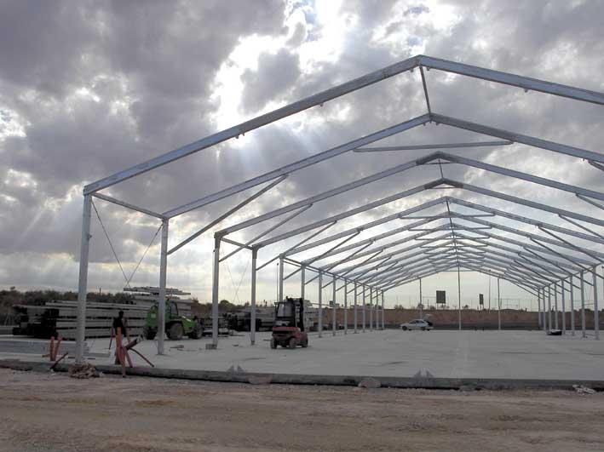
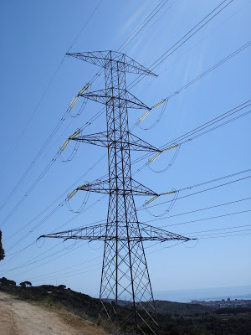
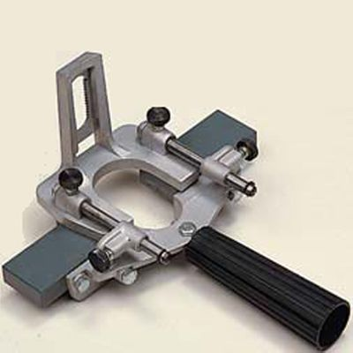
Usos y aplicaciones:
Estructuras.
Partes y elementos de máquinas.
Cables de transmisión eléctrica.
Utensillos de hogar y embalaje.

Slide 17
Aleaciones de Aluminio:

Slide 18
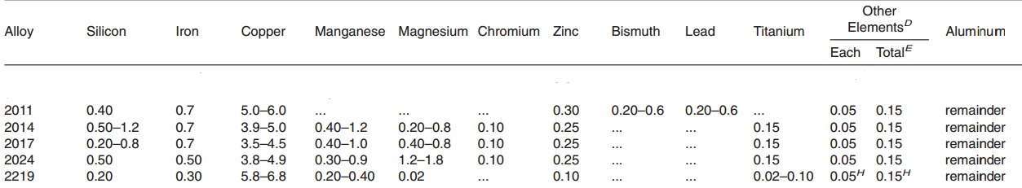
Serie 2XXX
Aleación Al - Cu
Alta resistencia y que el peso del elemento sea el mínimo; esto sin afectar las propiedades mecánicas
Resistente como el acero y pesa la tercera parte del mismo ya que el acero presenta una densidad de 7,8 grs/cm³ y el DURALUMINIO de 2,8 grs/cm³
Durante y después del mecanizado presenta mínimas deformaciones lo que se traduce en aumento de la estabilidad de las piezas o elementos.
Presenta alta conductividad térmica y eléctrica.
Alta resistencia a la corrosión en general, ya que puede ser anodizada, cromado o niquelado con esto se aumenta tanto la resistencia a la corrosión como la resistencia al desgaste dado mayor vida a la pieza.

Slide 19
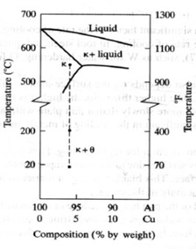
Diagrama de fases Al-Cu:
95% Al y 5%Cu
Solvus a los 550°C
Una sola fase a los 650°C

Slide 20
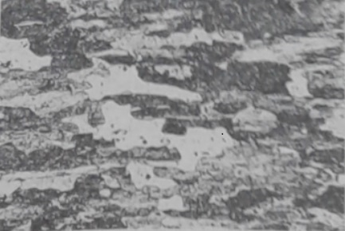
Metalografía del Al 95% y Cu 5%:
1. Aleación 2024 .
2. Moldeada en arena.
3. Zoom 200X.

Slide 21
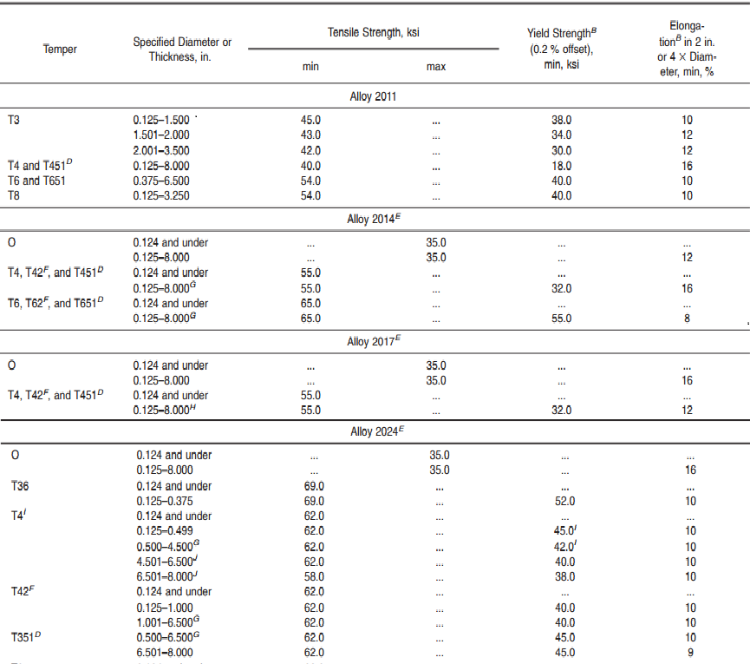
Propiedades mecánicas de la SERIE 2XXX:

Slide 22
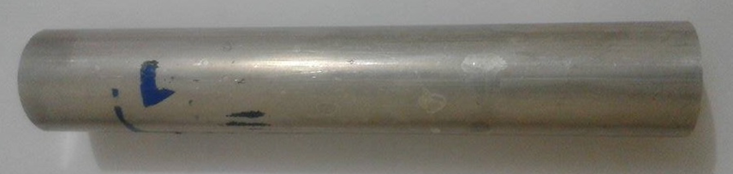
TECNOLOGÍA ACTUAL EN EL ECUADOR PARA LA OBTENCIÓN DEL DURALUMINIO
Obtención:
En la gran mayoría de empresas dedicadas a la fundición no realizan este proceso pero hablando con el gerente ha manifestado que es posible realizar la fundición acorde a la norma citada.
Algunas empresas consideradas grandes en la importación de materiales para la industria comercializan Duraluminio cuando en realidad es un Aluminio PRODAX.
No existe una procedimiento actual en nuestro medio para la obtención de esta aleación.
Aluminio PRODAX

Slide 23
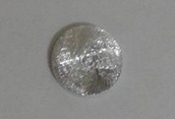
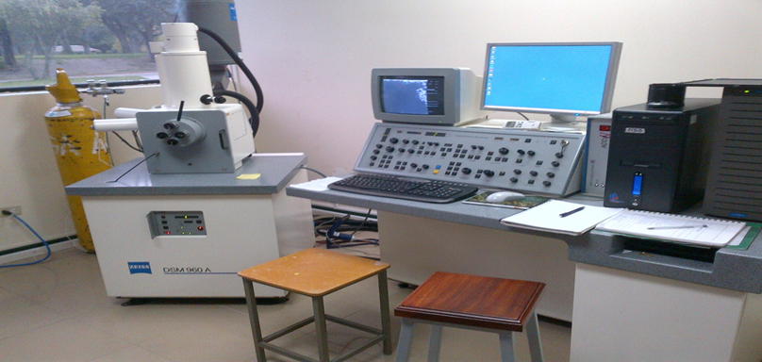
ENSAYOS DE LABORATORIO
Ensayo de análisis de composición química:
PROMEDIO
Elemento | Porcentaje
Mg | 2,30
Al | 86,75
Zn | 6,58
Ag | 4,37
Muestra PRODAX
1mm X D12mm
Microscopio electrónico de barrido

Slide 24
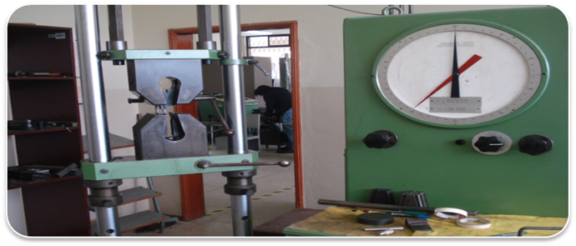
Ensayo de Tracción:
Este ensayo se lo realiza en la máquina de ensayos universales en la cual tomamos datos y uno de ellos es la escala de 200mm = 10000Kg, al momento de someter la probeta normalizada a esta prueba en el diagrama esfuerzo – deformación tenemos que a los 171 mm el diagrama nos presenta el salto del esfuerzo; con estos datos se realiza una simple regla de tres para saber a los 171mm cuántos kg; y a partir de esto se realizan los demás cálculos.
Máquina de Ensayos Universales

Slide 25

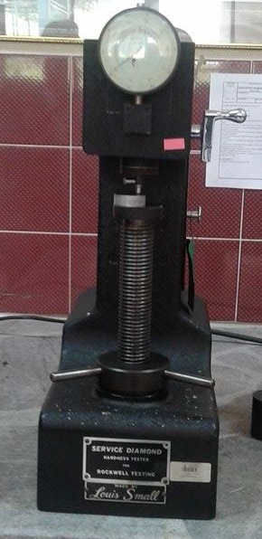
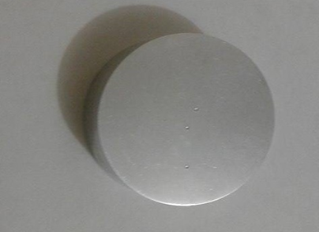
Medidor de Dureza:
RESULTADOS ENSAYO DE DUREZA
ESCALA : Rockwell B
IDENTADOR: 1/16 pulg.
ENSAYO | HB
1 | 92
2 | 93
3 | 91
PROMEDIO | 92
Muestra de 40 mm de diámetro y 13 mm espesor
Medidor de Dureza

Slide 26
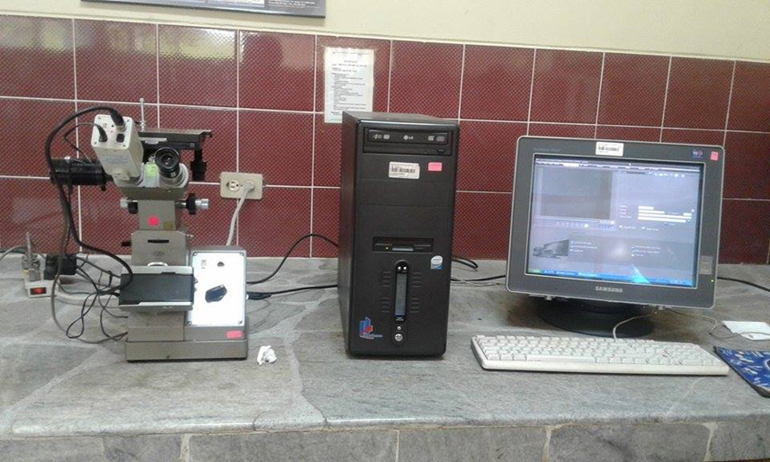
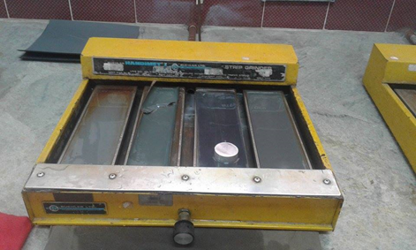
Ensayo Metalografico:
Este microscopio es utilizado en para poder observar la metalografía es decir la estructura interna de los materiales y acorde a esto se determina de que material se trata ya que con las imágenes que nos arroja el microscopio se las compara con las que existen que son normalizadas para los diferentes tipos de materiales y aleaciones.
Microscopio Metalúrgico
Lijadora

Slide 27
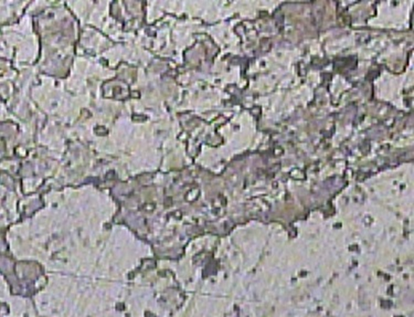

Ensayo Metalográfico:
Luego de realizar el lijado se obtiene el espejo como lo muestra la figura 36; a esta muestra se le realiza el ataque químico acorde a la norma ASTM E407; que para este caso se emplea 0,5 ml HF más 100 ml de agua destilada; de este compuesto se coloca en una plaqueta y se sumerge la cara espejo en este compuesto por 30 segundos y enseguida esta la muestra lista para ir al microscopio.
Metalografía a 200X de material base
Metalografía a 200X de la aleación 2XXX

Slide 28
DATOS OBTENIDOS:

Slide 29
DATOS OBTENIDOS:
COMPARACIÓN DE RESULTADOS OBTENIDOS CON LA NORMA ASTM B-211
COMPOSICIÓN QUÍMICA
 | Mg | Al | Zn | Ag | Cu
RESULTADOS OBTENIDOS | 2,30 | 86,75 | 6,58 | 4,37 | 0
NORMA ASTM B – 211 PARA LA SERIE 2XXX | 0,9 | 93,8 | 0,3 | 0 | 5
NORMA ASTM B – 211 PARA LA SERIE 7XXX | 0,3 | 91,7 | 6 | 0 | 2

Slide 30
DESARROLLO DE LA TECNOLOGIA:
Chatarra de Aluminio de alta pureza; que puede ser conseguida en cualquier local donde compran y venden chatarra, se debe tener cuidado que no sean partes de vehículos o maquinarias ya que este no es un aluminio al 99%; para tener un aluminio cercano al 99% haciendo una investigación se determinó que tienen más alto grado de pureza la chatarra de llaveros, insignias, bloques de presentación de empresas, etc, estos nos dan la seguridad que contamos con aluminio de más pureza.
Selección de Materia Prima:

Slide 31
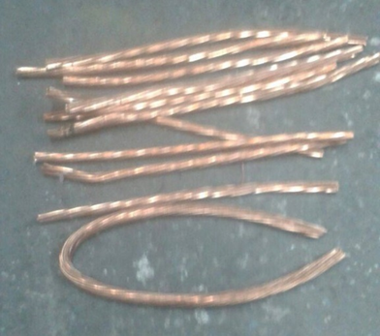
CHATARRA DE COBRE:
Chatarra de Cobre al 99%, para asegurarnos tener un cobre al 99% es preferible comprar en los locales de chatarra el alambre de cobre, ese nos da la seguridad que contamos con un cobre prácticamente puro
Para el caso del magnesio que esa en un porcentaje bajo en esta aleación que es casi imperceptible peor no podemos descartarlo debemos utilizar chatarra de perfiles de aluminio

Slide 32
PROCESO DE FUNDICIÓN:
Calculo de cargas de los elementos:
Elemento | Cu | Al | Zn | Pb | Si | Mn | Sn | Ni
% de quemado | 1,0 – 5,0 | 8,0 – 10,0 | 2,0 - 5,0 | 10 – 20 | 0,40 – 0,80 | 0,20 – 0,30 | 2,0 | 3,0
De acuerdo a esta tabla analizamos el porcentaje de quemado del Al y del Cu; en el modelo que se hizo de madera hacemos el cálculo del volumen del mismo y las dimensiones nos arrojan que el modelo es un paralelepípedo de las siguientes dimensiones:

Slide 33
Calculo de cargas de los elementos:

Slide 34
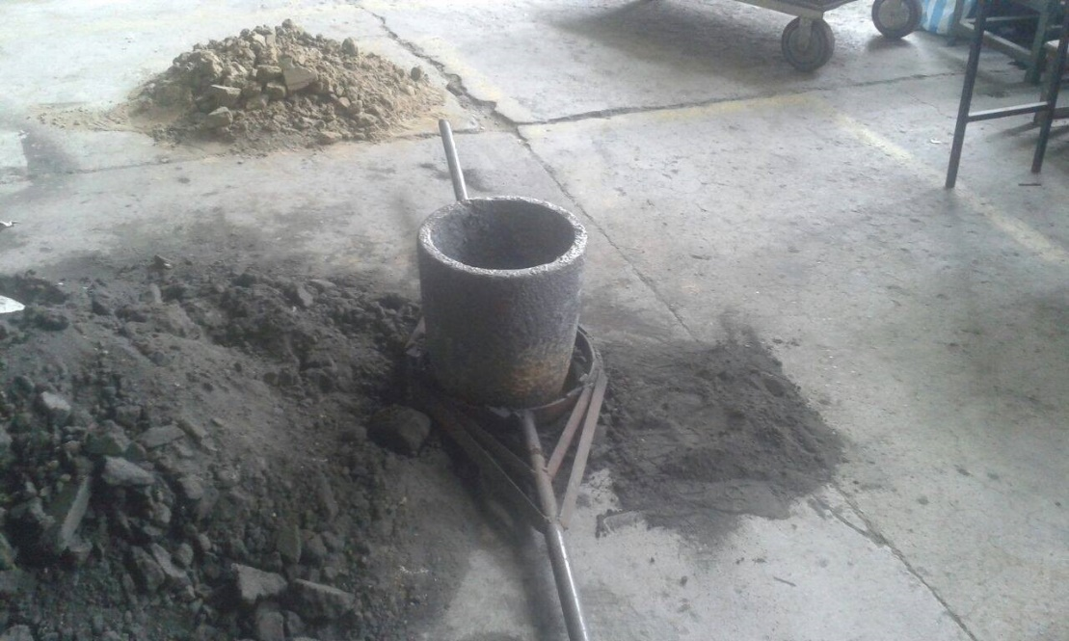
Preparación de la Arena:
A la arena debe tener un porcentaje de humedad el cuál va del 3 al 4% en peso de la arena que se vaya a preparar para esto se le agrega este porcentaje en agua y se mezcla durante 5 a 10 minutos para obtener una arena factible para la fundición y no se presenten inconvenientes sobre todo al momento del moldeo.
Entre las arenas la más usada es la arena sílice que es el producto de la desintegración de las rocas a lo largo del tiempo; a su vez se utiliza arena arcillosa.
Arenas de Fundición

Slide 35
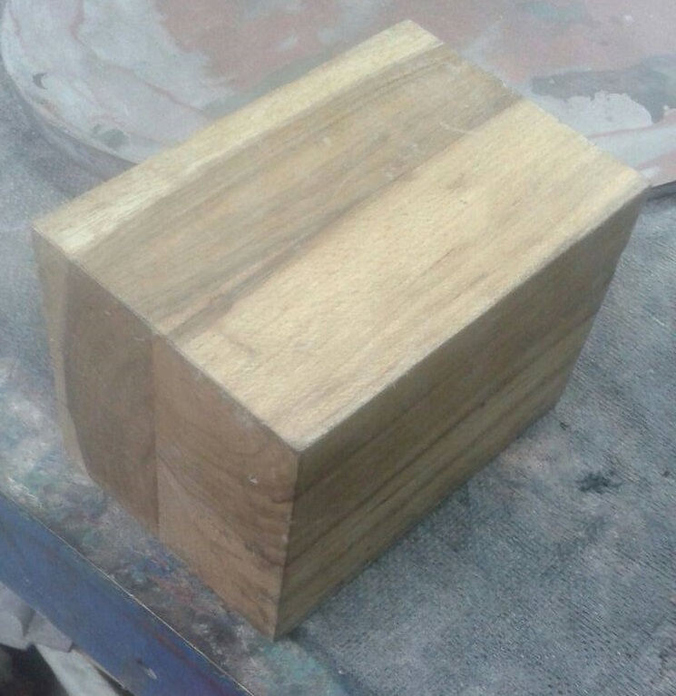
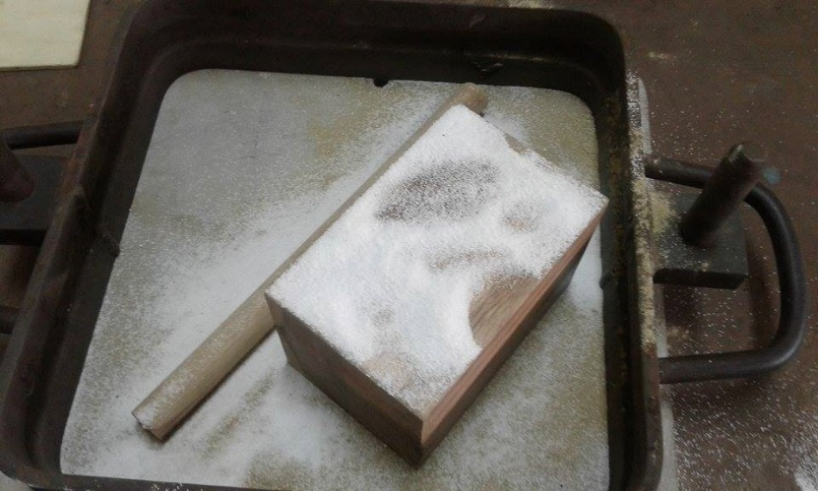
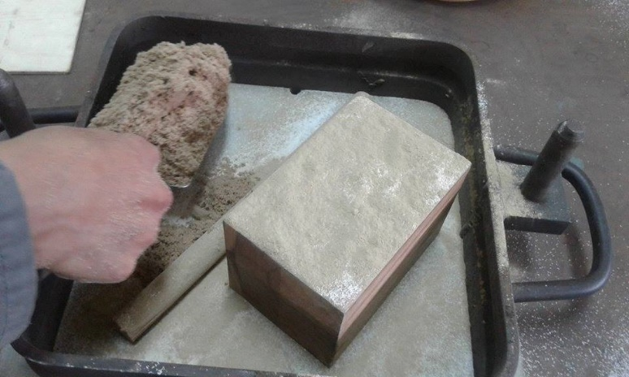
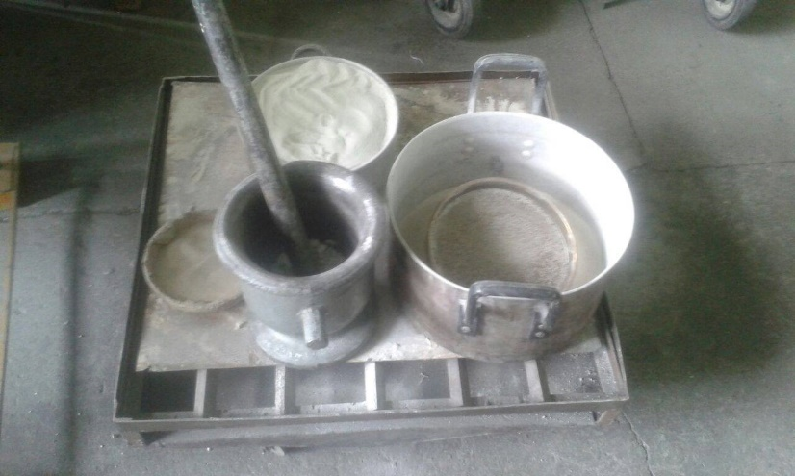
Proceso de moldeo y modelo:
MODELO EN MADERA
USO DE BENTONITA
MOLDEO
MEZCLA

Slide 36
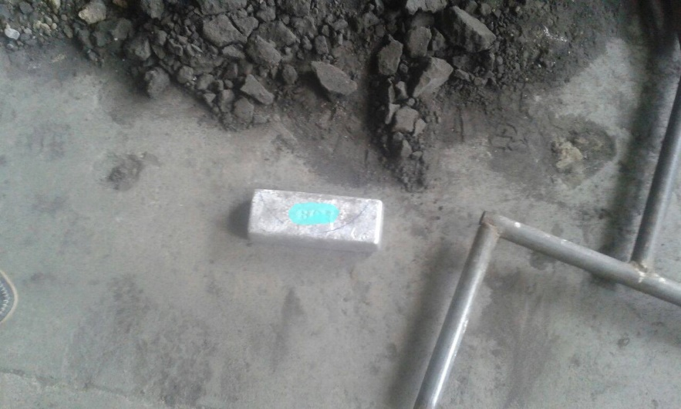
Desmolde de la pieza:
Desmolde del modelo fundido

Slide 37
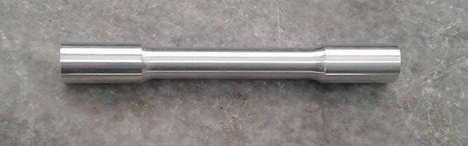
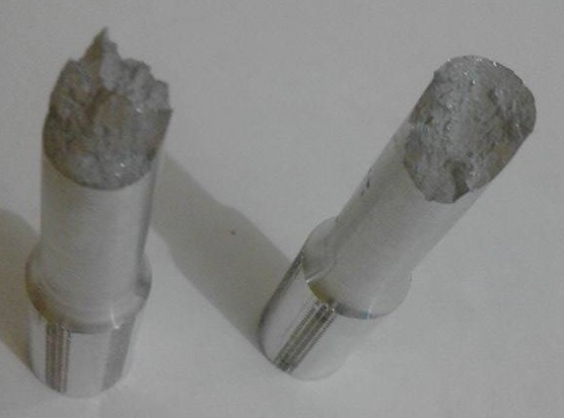
Resultados
ENSAYOS DE LABORATORIO:
Así mismo se realizaron los ensayos para determinar las propiedades mecánicas, dureza, metalografía, composición química de la fundición obtenida al igual que se realizo este proceso para el material de ensayo adquirido; luego de varias fundiciones se obtuvieron los siguientes resultados:
Probeta para ensayo a tracción

Slide 38
Resultados
ENSAYO DE TRACCION:
Así mismo como con la materia prima se realizó probetas patrón para este caso se realiza exactamente la misma probeta y se realiza exactamente el mismo procedimiento; para la escala de 200mm = 10000Kg, al momento de someter la probeta normalizada a esta prueba en el diagrama esfuerzo – deformación tenemos que a los 120 mm el diagrama nos presenta el salto del esfuerzo; con estos datos se realiza una simple regla de tres para saber a los 120mm cuántos kg; y a partir de esto se realizan los demás cálculos.
COMPARACIÓN DE RESULTADOS OBTENIDOS CON LA NORMA ASTM B - 211
PROPIEDADES MECÁNICAS
 | Resistencia a la Tracción | Límite elástico | Elongación en 2 pulg. D: 0,5pulg.
 | Ksi | Ksi | %
RESULTADOS OBTENIDOS | 67,35 | 65,06 | 9,6
NORMA ASTM B - 211 PARA LA SERIE 2XXX | 40 | 30 | 10

Slide 39
Resultados
ENSAYO DE DUREZA:
RESULTADOS ENSAYO DE DUREZA
ESCALA : Rockwell B
IDENTADOR: 1/16 pulg.
ENSAYO | HB
1 | 92
2 | 93
3 | 91
PROMEDIO | 92

Slide 40
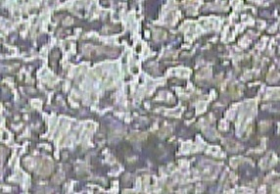
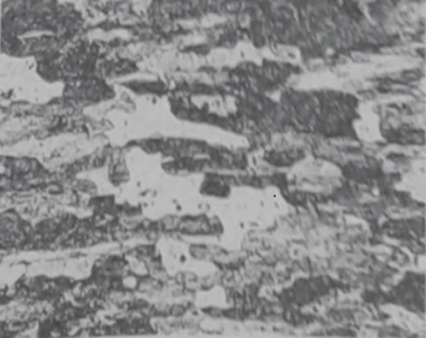
Resultados
Ensayo Metalográfico:
Metalografía a 200X del material fundido
Metalografía a 200X de la aleación 2XXX

Slide 41
Resultados
Composición Química:
COMPARACIÓN DE RESULTADOS OBTENIDOS CON LA NORMA ASTM B-211
COMPOSICIÓN QUÍMICA
 | Mg | Al | Zn | Ag | Cu
RESULTADOS OBTENIDOS | 0,40 | 86,75 | 0,10 | 0 | 5,50
NORMA ASTM B – 211 PARA LA SERIE 2XXX | 0,90 | 93,8 | 0,3 | 0 | 5

Slide 42
Resultados
Criterio para determinar la pieza a fabricar
Bajo peso
Exactitud
Fácil maquinado
Dureza del material
Resistencia a la oxidación

Slide 43
Conclusiones
Luego de varios ensayos y experimentaciones se logró implementar un procedimiento para obtener un modelo de una aleación perteneciente a la serie 2XXX o lo que es lo mismo el denominado DURALUMINIO; basado en materiales y chatarra obtenida en nuestro medio.
En cuanto a la investigación en el mercado local sobre DURALUMINIO se comprobó que el mercado local no nos vende el material que cumple con la norma ASTM – B211 sino más bien ofrecen un material de muy buena calidad que se le denomina el Aluminio PRODAX que se enmarca en las propiedades de las aleaciones de Aluminio con el Zinc que es la serie 7XXX y no la 2XXX que es la serie de aleaciones con el Cobre que son los Duraluminios.

Slide 44
Conclusiones
Con el uso de chatarra tanto de aluminio como de cobre se logró realizar una fundición técnica en el laboratorio de fundición de la Escuela Politécnica Nacional donde los costos fueron totalmente bajos en relación del costo de la importación de este material e inclusive mucho más barato que comprar el aluminio PRODAX que el kilo llega a costar los $25 y en este caso como mucho el kilo cuesta $10 y obtenemos un material que cumple con las normas especificadas y lo que es más obtenido en nuestro medio que es uno de los objetivos planteados ya que este material no se lo encuentra fácilmente.
Después de haber realizado todo el proceso tanto de verificación y de desarrollo de la tecnología para el duraluminio concluimos que no es un proceso extremadamente complicado sino más bien es solamente investigación y seguir las normas citadas y de esta manera y muy económica logramos obtener una aleación que se enmarca en la serie 2XXX que es lo que deseábamos comprobar que si es posible lograrlo y sobre todo con costos sumamente bajos.
Se verificaron las propiedades de tracción, compresión, dureza, metalográficas y composición química de la aleación obtenida y todos estos resultados se los comparó con la norma obteniéndose valores semejantes.

Slide 45
Recomendaciones
Se recomienda que antes de usar un material a pesar que donde lo compremos nos especifiquen las propiedades del mismo se deben de realizar ensayos que comprueben que es realmente el material solicitado y sobre todo que cumpla las propiedades enmarcadas en normas; ya que se puede variar las propiedades y si vamos a diseñar y construir un elemento que necesite las propiedades especificas estrictamente al usar otro material este elemento va a fallar en cualquier momento.
Para trabajos de extrema exactitud se debe verificar no solo las propiedades tanto mecánicas y químicas del material sino también se debe tener en cuenta la vida útil del elemento y a qué tipo de trabajo va a ser sometido ya que depende de esto el material a usarse; es decir usar el material acorde a al trabajo a realizar.

Slide 46
Recomendaciones
Con el proceso ya realizado se debe de seguir el procedimiento exactamente como aquí esta descrito para poder obtener el material que se describe en esta investigación sin dejar ningún detalle a un lado y de esta manera se contará con un material de excelente calidad y sobre todo que cumple con la norma citada.
La materia prima que se utiliza para obtener esta aleación debe ser la más pura posible es por eso que se recomienda usar alambre de cobre, aluminio chatarra lo menos mezclado y se logra esto con chatarra que venga de llaveros, insignias, recuerdos, etc; y para el magnesio se usan perfiles de puertas y ventanas y como está especificado este elemento va en mínimo porcentaje; siguiendo los pasos aquí escritos no va a haber ningún inconveniente en la obtención de esta aleación.

